Slide 1
מסדי נתונים
תרגול

Slide 2
MySQL
יש להוריד את MySQL
הסבר מפורט בעברית בקישור –
https://www.youtube.com/watch?v=uubQBa1RGg8&t=130s

Slide 3
SQL
Notes:
שפת מחשב
מיועדת לטיפול במידע שמאוחסן במסד נתונים
מאפשרת שליפת ועדכון נתונים בטבלאות

Slide 4
Northwind
בתרגול זה נעבוד עם מסד הנתונים Northwind
Northwind היא חברה (דמיונית) המייצרת הזמנות ללקוחות ושולחת אותם באמצעות חברות שילוח

Slide 5
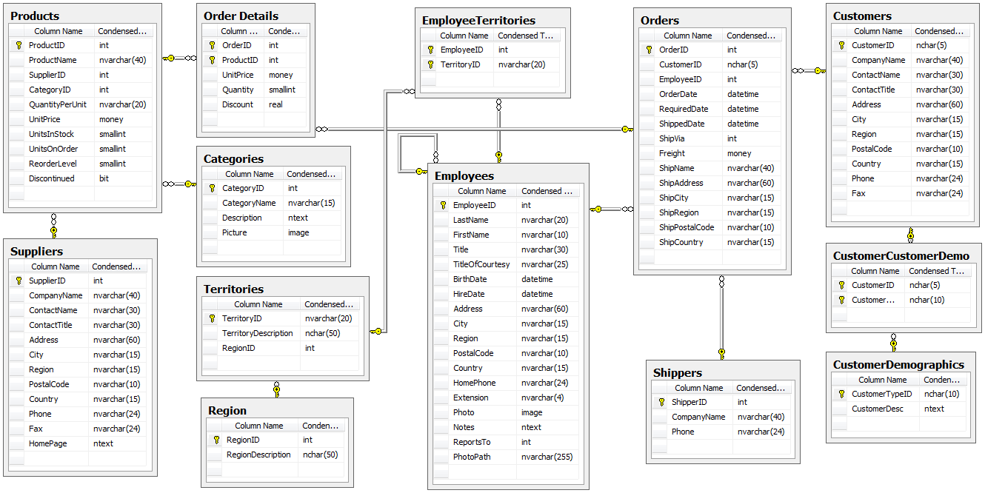
Northwind

Slide 6
`company` ( `id`, `company_name`, `city`)
`customers` ( `CustomerID, `CompanyName` , `ContactName`, `ContactTitle` , `Address` , `City`, `Region`, `PostalCode`, `Country, `Phone`, `Fax`)
`order details` ( `OrderID`, `ProductID`, `UnitPrice` , `Quantity` , `Discount` )
`orders` ( `OrderID` , `CustomerID` , `EmployeeID`, `OrderDate`, `RequiredDate`, `ShippedDate`, `ShipVia`, `Freight` , `ShipName`, `ShipAddress` , `ShipCity`, `ShipRegion`, `ShipPostalCode` , `ShipCountry`)
`products` ( `ProductID` , `ProductName`, `SupplierID`, `CategoryID` , `QuantityPerUnit`, `UnitPrice` , `UnitsInStock` , `UnitsOnOrder` , `ReorderLevel` , `Discontinued`)
`shippers` ( `ShipperID` , `CompanyName`, `Phone`)
`suppliers` ( `SupplierID` , `CompanyName, `ContactName`, `ContactTitle` , `Address` , `City`, `Region`, `PostalCode`, `Country`, `Phone`, `Fax`, `HomePage`)

Slide 7
Select
SELECT <list_of_fields>
FROM <table_name>
רשימת כל המוצרים
SELECT *
FROM Products
רשימת שמות הלקוחות
SELECT CompanyName, ContactName
FROM Customers
רשימת הערים ששלחו אליהם הזמנות
SELECT Distinct ShipCity
FROM Orders

Slide 8
Conditions
SELECT <list_of_fields> FROM <table_name> WHERE <search_condition>
שם וקוד המוצרים שמחירם נמוך מ-20
SELECT ProductID, ProductName, UnitPrice
FROM products
WHERE UnitPrice < 20;
Notes:
Between

Slide 9
Conditions
SELECT <list_of_fields> FROM <table_name> WHERE <search_condition>
רשימת המוצרים שמחירם גבוה מ-30 והם קיימים במלאי
או המוצרים שמחירם בין 15 ל-20
או שהם משתייכים לקוד קטגוריה 3 או 7
או ששם המוצר מתחיל באות 'S'
SELECT *
FROM products
WHERE (UnitPrice>30 and UnitsInStock>0) OR
UnitPrice between 15 and 20 OR
CategoryID in(3,7) OR
ProductName like 'S%‘ ;
Notes:
Between

Slide 10
Null
שליפת ההזמנות שעדיין לא נשלחו
SELECT *
FROM orders
WHERE ShippedDate is null;
שליפת שם הזמנה ואזור הזמנה (אם לא קיים אזור הזמנה, מה יחזיר?)
SELECT shipname, coalesce(ShipRegion, ‘NoRegion')
FROM orders;
שליפת שם המוצר וערכו לפי מה שנמצא במלאי
SELECT ProductName,
UnitPrice* (UnitsInStock + coalesce(UnitsOnOrder,0)) as stockValue
FROM products;

Slide 11
שדה מחושב
שליפה של עלות כוללת של מוצר בהזמנה (לפי מס' היחידות שהוזמנו מהמוצר)
SELECT OrderID, ProductID, UnitPrice, Quantity, UnitPrice*Quantity AS Price
FROM `Order Details`;
דוגמא לטעות
SELECT OrderID, ProductID, UnitPrice, Quantity,
UnitPrice*Quantity AS Price
FROM `Order Details`
Where Price > 100

Slide 12
Order By
SELECT <list_of_fields> FROM <table_name> WHERE <search_condition>
ORDER BY <field1, field2 >
SELECT *
FROM territories
order by RegionID desc, TerritoryDescription;
Notes:
ברירת המחדל היא בסדר עולה

Slide 13
תרגיל
כתבו שאילתה המחזירה מספר עובד, שם (פרטי ומשפחה) ומשכורת בסדר עולה לפי המשכורת
SELECT employee_id, first_name, last_name, salary
FROM employees
ORDER BY salary;

Slide 14
Insert
INSERT INTO table_name (column1, column2, column3, ...) VALUES (value1, value2, value3, ...);
הוספת מוצר חדש לטבלת מוצרים
INSERT INTO Products (ProductName
,SupplierID
,CategoryID
,QuantityPerUnit
,UnitPrice
,UnitsInStock
,UnitsOnOrder
,ReorderLevel
,Discontinued)
VALUES ('Banana',3,1,20,100,3,2,10,0)
Notes:
צריך לשים לב שמספר האיברים ב INSERT INTO יהיה שווה ל VALUES. לא מכניסים בדרך כלל ל ID שזה מספר רץ.

Slide 15
Update
UPDATE table_name SET column1=value1,column2=value2,... WHERE some_column=some_value;
עדכון המחיר של מוצר מס' 3
UPDATE Products
SET UnitPrice = 1200
WHERE ProductID = 3

Slide 16
Delete
DELETE FROM table_name WHERE some_column=some_value;
מחיקת הזמנה מטבלת פירוט הזמנות
DELETE FROM `order details`
WHERE OrderId = 10261;

Slide 17
תרגיל
מצא עבור כל מוצר בהזמנה את העלות הכוללת של אותו המוצר באותה הזמנה (יתכן שכמות המוצר בהזמנה (Quantity) גדולה מ-1), בתנאי שהסכום גדול מ-100.
מיין את התוצאה ע"פ קוד מוצר בסדר עולה וע"פ המחיר בסדר יורד.
SELECT OrderID,
ProductID,
UnitPrice,
Quantity,
UnitPrice * Quantity AS Price
FROM `Order Details`
WHERE UnitPrice * Quantity > 100
ORDER BY ProductID , UnitPrice * Quantity DESC;

Slide 18
תרגיל נוסף
כתוב שאילתה שתציג את השם והמשכורת עבור כל העובדים שכרם לא בין 10000-15000 וגם הם במחלקה 30 או 100.
SELECT first_name, last_name, salary, department_id
FROM employees
WHERE salary NOT BETWEEN 10000 AND 15000
AND department_id IN (30, 100);

Slide 19
Aggregate Functions
Count:
מס' הספקים הקיימים
SELECT count(*) FROM suppliers;
Average:
ממוצע מחירי המוצרים
SELECT avg(unitprice) FROM products;
Sum:
הסכום של הזמנה מס' 10248
SELECT sum(UnitPrice*Quantity)
FROM northwind.`order details`
WHERE OrderID=10248;
פונקציות נוספות- min(),max(),round() ועוד
https://www.w3schools.com/sql/sql_functions.asp

Slide 20
Aggregate Functions
רשום את מספר סוגי העבודות של המועסקים
SELECT COUNT(DISTINCT job_id)
FROM employees;
רשום את המשכורת המינימלית של המועסקים
SELECT MIN(salary)
FROM employees;
רשום את המשכורת המקסימלית של העובד מסוג 'IT_PROG
SELECT MAX(salary)
FROM employees
WHERE job_id = 'IT_PROG';

Slide 21
Nested Queries
ניתן ליצור שאילתה בתוך שאילתה
select distinct a.ProductID,
a.UnitPrice as Max_unit_price_sold
from `order details` as a
where a.UnitPrice =
(
select max(UnitPrice)
from `order details` as b
where a.ProductID = b.ProductID
)
order by a.ProductID;
Notes:
מכיוון שמוצר יכול להימכר בהנחה, אנחנו רוצים לדעת מה המחיר הגבוה ביותר ששולם לכל מוצר
בשאילתא הזאת משתמשת בתת שאילתא בשביל לקבל את המחיר הגבוה ביותר לכל מוצר
מבקשים בשאילתא את שם המוצר, קוד המוצר ומחירו המקסימלי.

Slide 22
Nested Queries
מצא את כל המוצרים (שמם המחיר והמספר שלהם) אשר מחירם גבוה מהמחיר הממוצע
SELECT DISTINCT ProductName, UnitPrice FROM Products WHERE UnitPrice > (SELECT avg(UnitPrice) FROM Products) ORDER BY UnitPrice;

Slide 23
Nested Queries
כתוב שאילתה למצוא את השם (שם פרטי, שם משפחה) עבור כל העובדים שעובדים במחלקה IT.
SELECT first_name, last_name FROM employees WHERE department_id IN (SELECT department_id FROM departments WHERE department_name='IT');
Notes:
היינו צריכים לעשות כך כי אנחנו לוקחים נתונים מ2 טבלאות שונות בהמשך נלמד עוד שיטות.

Slide 24
Group By
משמש לאיחוד תוצאות לפי עמודה אחת או יותר
SELECT column_name, aggregate_function(column_name)
FROM table_name
WHERE column_name operator value
GROUP BY column_name;
כמות המוצרים שמספק כל ספק שמס' הספק שלו קטן מ-15
SELECT SupplierID,
COUNT(ProductID) AS `Suppliers Products Num`
FROM Products
WHERE SupplierID < 15
GROUP BY SupplierID;
Notes:
אם היינו עושים את השליפה בלי ה- group by הוא היה מחזיר לי רק את התוצאה הראשונה וזהו.
ברגע שאנחנו עושים group by הוא מקבץ לפי קוד הספק ומחזיר רשומה עבור כל קוד ספק אחר.

Slide 25
Having
SELECT column_name, aggregate_function(column_name)
FROM table_name
WHERE column_name operator value
GROUP BY column_name
HAVING aggregate_function(column_name)
דוגמא:
select count(o.OrderID) as numberOrders
from orders as o
group by o.CustomerID
having count(o.OrderID) > 10;
Notes:
ה-having נוצר בגלל שב-where לא ניתן להשתמש בפונקציות אגרגטיביות.

Slide 26
תרגיל
הצג את כל המוצרים שהוזמנו לפחות פעם אחת
SELECT [ProductID], [ProductName] FROM [Products] WHERE [ProductID] IN (SELECT DISTINCT [ProductID] FROM [Order Details])

